Slide 1

Chapter 7.
  Blink

Slide 2
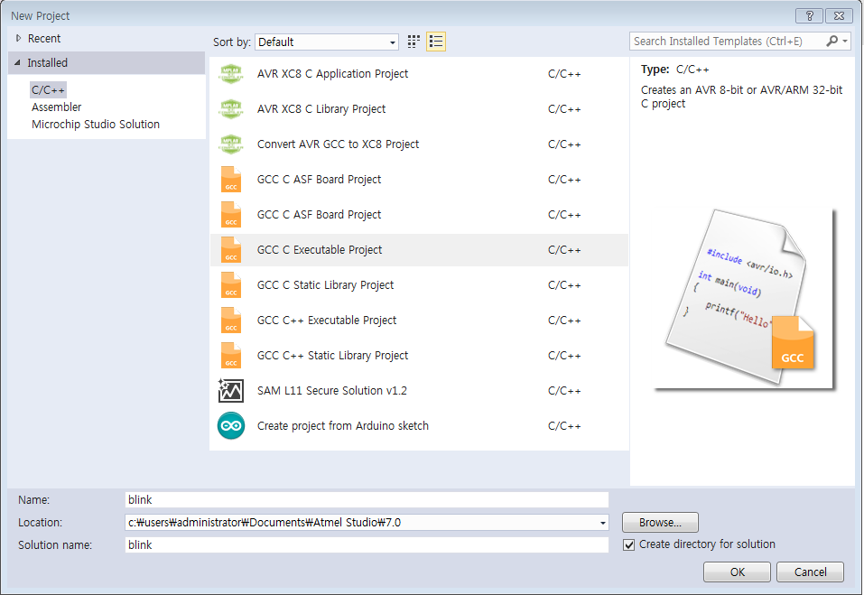
C 스타일 첫 번째 프로젝트 - 1
새 프로젝트 생성 : ‘File → New → Project...’
‘GCC C Executable Project’ 선택
프로젝트 이름(blink)과 위치 지정

Slide 3
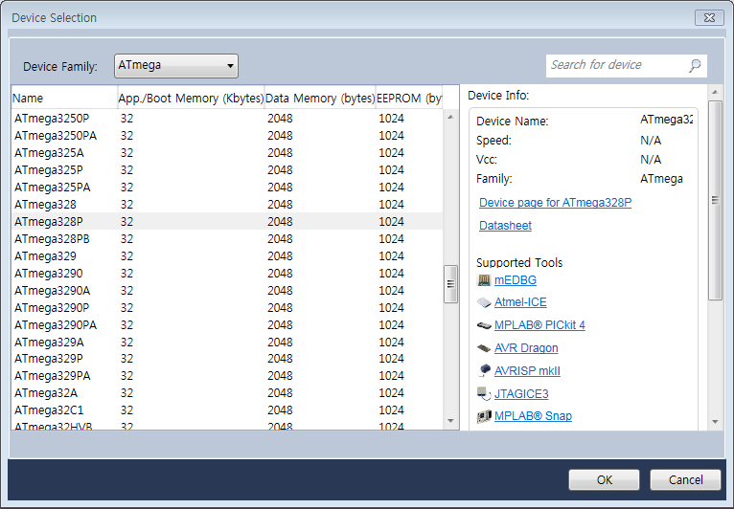
첫 번째 프로젝트 - 2
마이크로컨트롤러 선택 : ‘ATmega328P’

Slide 4
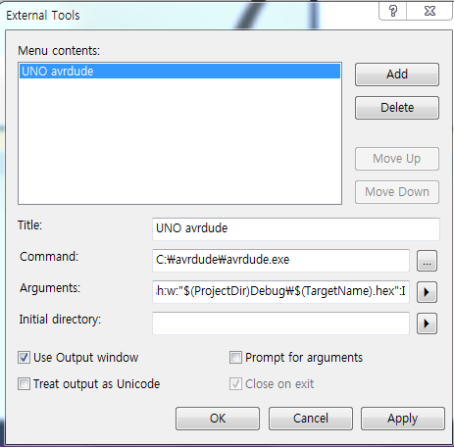
첫 번째 프로젝트 - 3
아두이노 우노에 AVRDUDE 방식 업로더 연결
  AVRDUDE 설정 및 COM 포트 할당 확인 필요

Slide 5
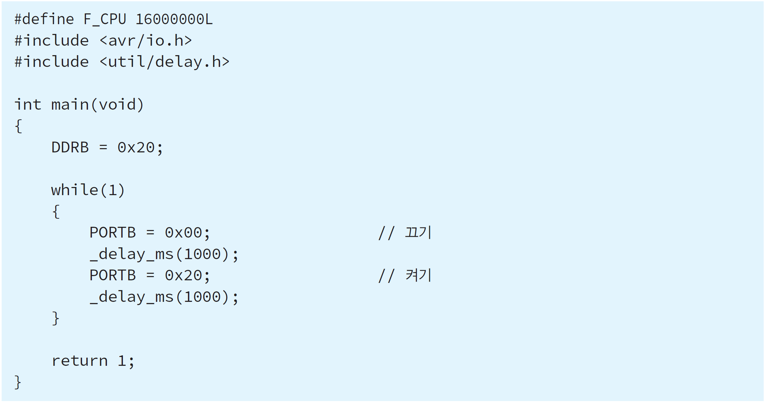
첫 번째 프로젝트 - 4
코드 입력 : 1초 간격으로 13번 핀에 연결된 LED 점멸

Slide 6
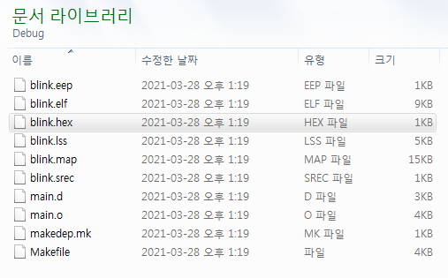
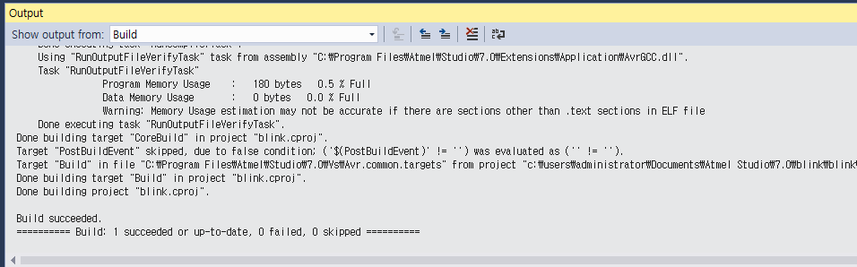
첫 번째 프로젝트 - 5
솔루션 빌드 : ‘Build → Build Solution’ 또는 ‘F7’ 단축키
  *.HEX 파일 생성

Slide 7
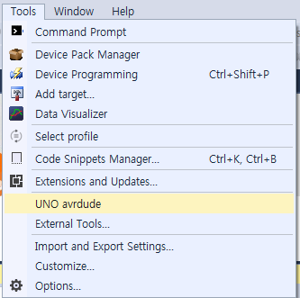
첫 번째 프로젝트 - 6
8. ‘도구 → UNO avrdude’ 메뉴를 선택해서 Upload 한다.

